Slide 1






CHÀO MỪNG CÁC EM ĐẾN VỚI TIẾT
Đạo đức
LỚP 1

Slide 2

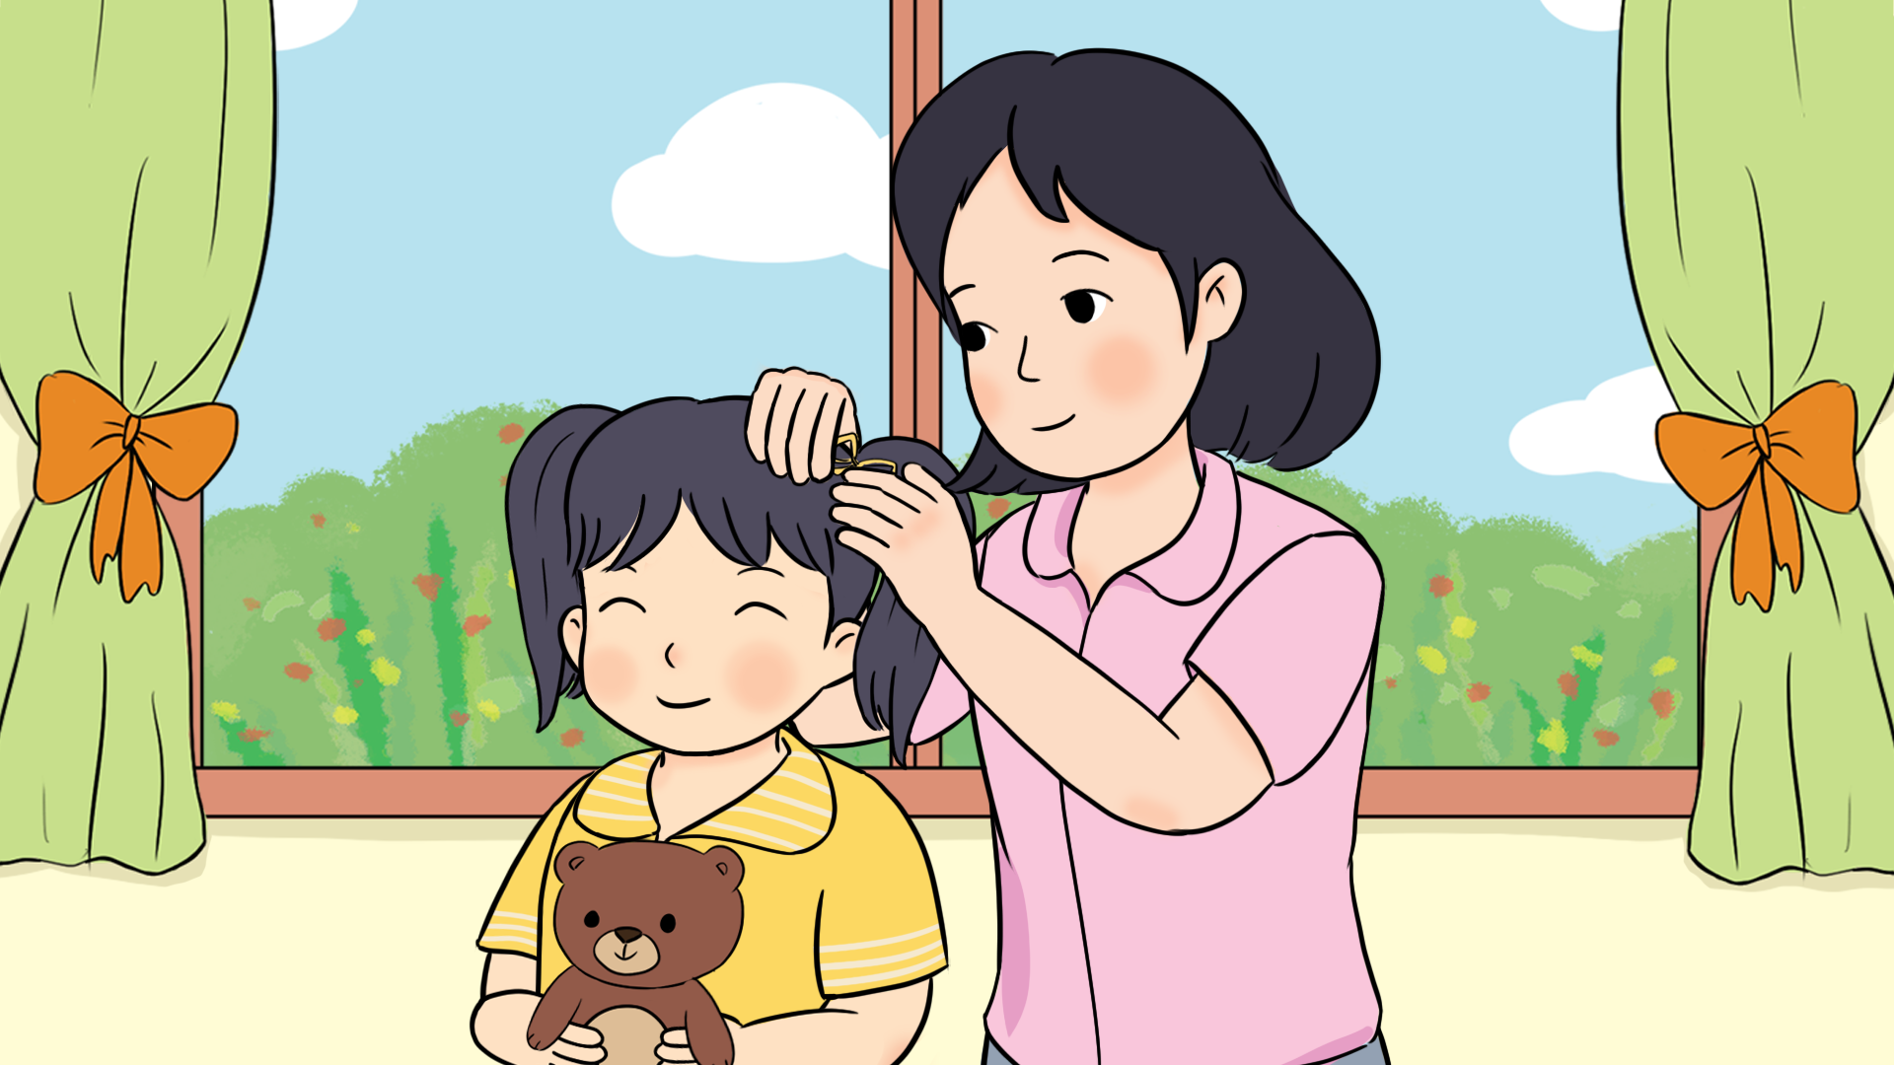
Để giữ mái tóc sạch, em cần làm gì?

Slide 3
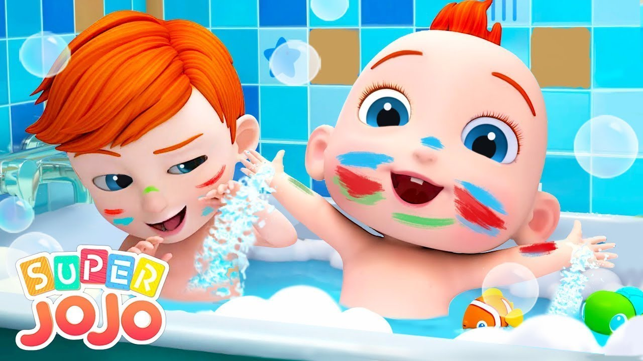
Đạo đức
Bài 3: Em tắm, gội sạch sẽ

Slide 4

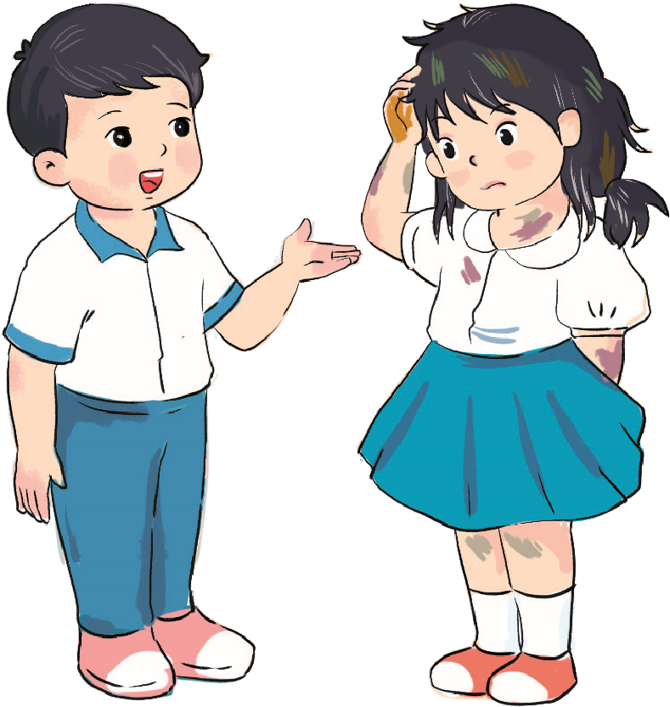
Hoạt động 1: Tìm hiểu vì sao cần giữ mái tóc, cơ thể sạch sẽ
Vì sao em cần tắm, gội hằng ngày?

Slide 5
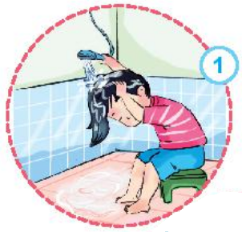
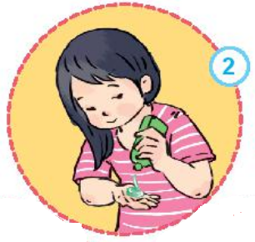
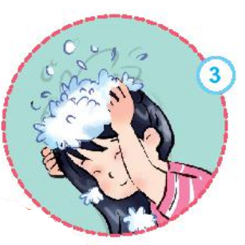
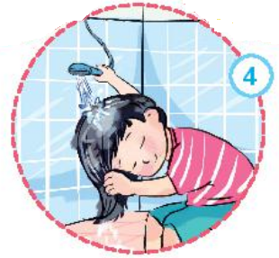
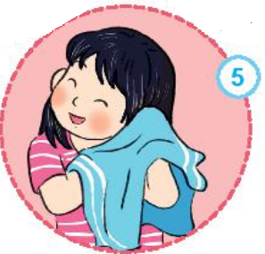
Hoạt động 2: Em gội đầu đúng cách

Slide 6
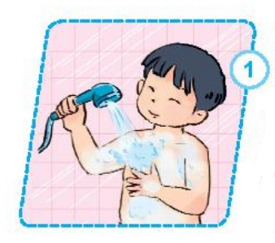
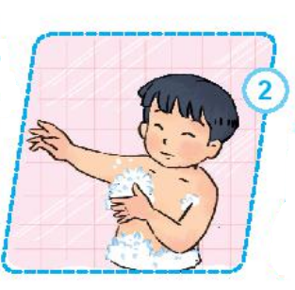

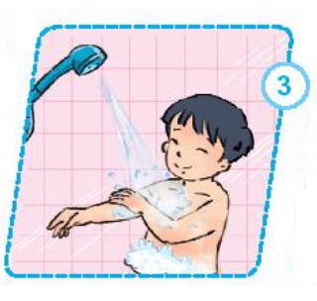
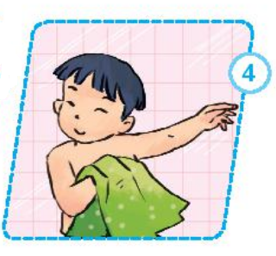
Em tắm gội như thế nào?

Slide 7
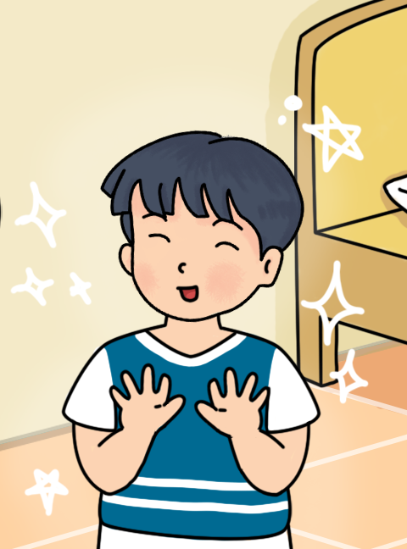
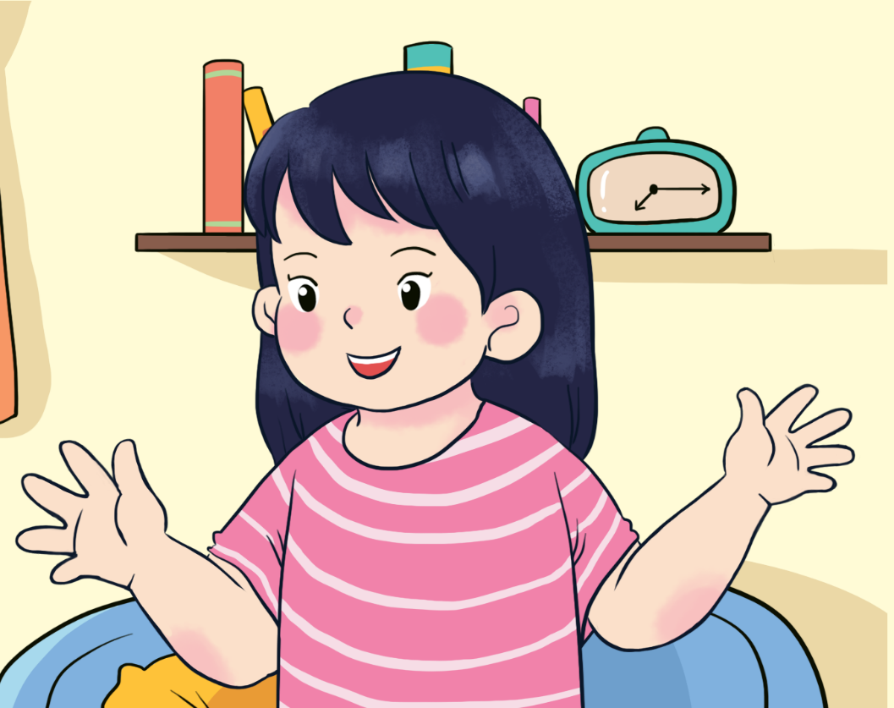

Slide 8

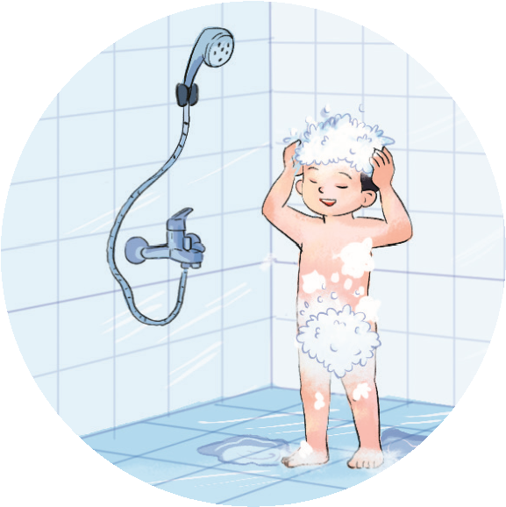
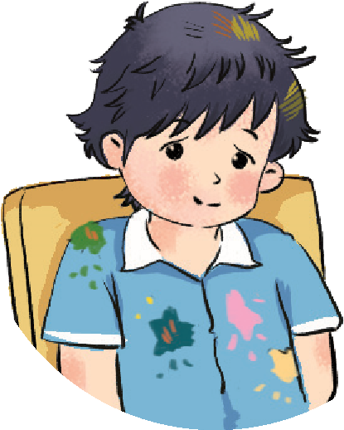
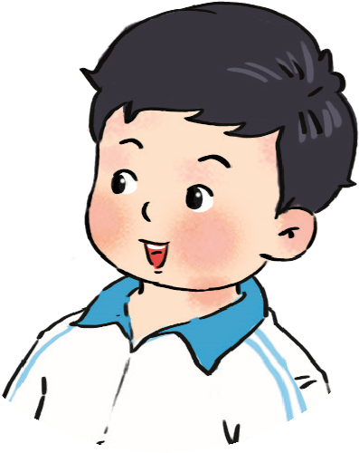
Hoạt động 3: Em chọn bạn biết giữ cơ thể sạch sẽ
Bạn nào dưới đây đã biết giữ cơ thể sạch sẽ? Vì sao?
1
2
3

Slide 9

Hoạt động 4: Chia sẻ cùng bạn
Em hãy chia sẻ với các bạn cách tắm, gội
hằng ngày?

Slide 10

Hoạt động 5: Đưa ra lời khuyên cho bạn
Em có lời khuyên gì cho bạn chưa biết giữ cơ thể sạch sẽ?
??????

Slide 11
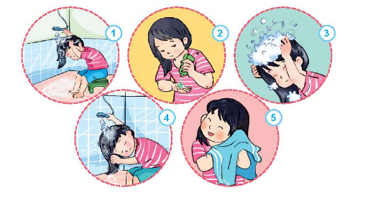
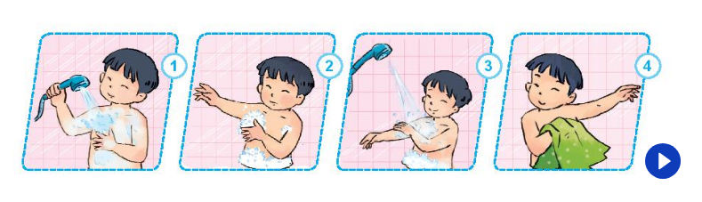
Hoạt động 6: Em tắm, gội sạch sẽ hằng ngày

Slide 12

Củng cố - Dặn dò

